Slide 1
GIT, STM32 SPI, RFM70
STM32 tanfolyam 2. alkalom
Szentendrei tamás

Slide 2
Verziókezelés
CVS, SVN, Team Foundation Server, …
Szerver kell hozzá, amit be kell konfigurálni, jogosultságokat kiosztani…
Kinek van ehhez kedve?
Demó effektus: fél órája még működött, aztán beleírtam két sort, újrafordítottam, most meg nem megy…
Kezdjünk debugolni, CTRL+Z-t vadul püfölve…
Ismerős?

Slide 3
Verziókezelés
A verziókezelés még mindig túl komplikált, megoldjuk okosba’
Sőt, a kollaboráció és backup jegyében Google Drive-ra is feltöltjük!

Slide 4
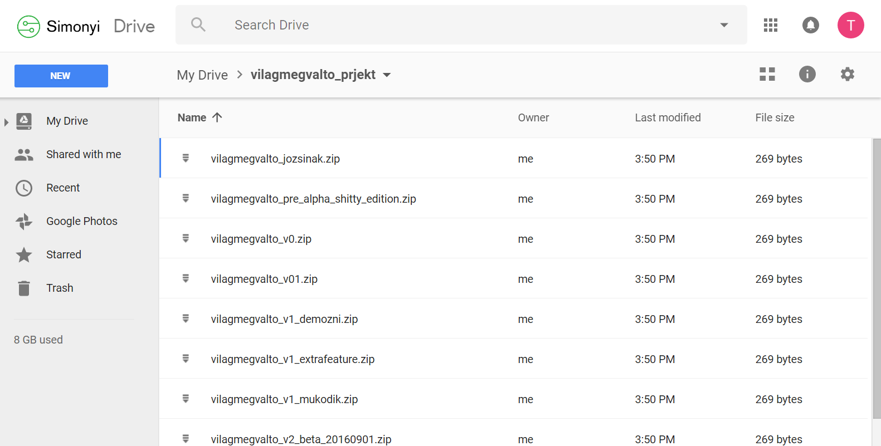

Slide 5
git
Elosztott verziókövetés – nincs központi szerver
Egy könyvtárban tárolva a teljes világtörténelem a munkakönyvtáron belül
.git könyvtárban a magic
A szerver csak tárol
Commit-vesztés kizárt (majdnem)
Adat-vesztés lehet – de csak saját hibából!
Linux kernel ezzel verziókövetik
Mégis alkalmas hello world verziókövetésére is!

Slide 6
git alapok
git init
git add
git commit
git log
git checkout
git checkout –b

Slide 7
Branch és merge
Tipikus minimum - stabil és fejlesztői ág
Branch – egy commitra mutat
Merge – commitok egyesítése
Merge conflict – a rettenet

Slide 8
git a szerveren
git clone
git push
git pull
Github és társai

Slide 9
STM32 SPI, RFM70
Nézzük a Mátrix 3.0 adó kódját!

